Slide 1
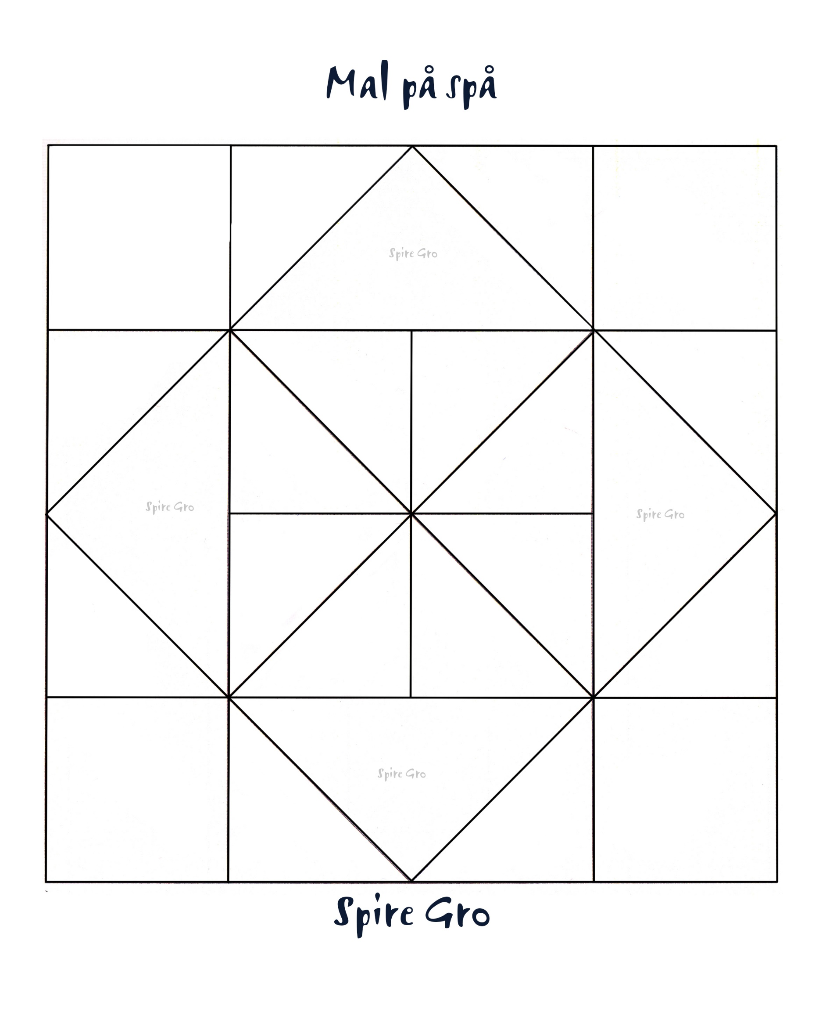
Trykk på hver tekst og fyll inn dine egne spørsmål og svar. Alle boksene er redigerbare. Lykke til!
Overskrift 1
Spørsmål 1-1
Spørsmål 2-2
Overskrift 2
Svar 2-2
Spørsmål 1
Svar 1-1
Spørsmål 2
Svar 1
Svar-2
Svar 3
Svar 4
Spørsmål 3
Spørsmål 4
Svar 3-3
Svar 4-4
Overskrift 3
Spørsmål 3-3
Spørsmål 4-4
Overskrift 4

